Slide 1
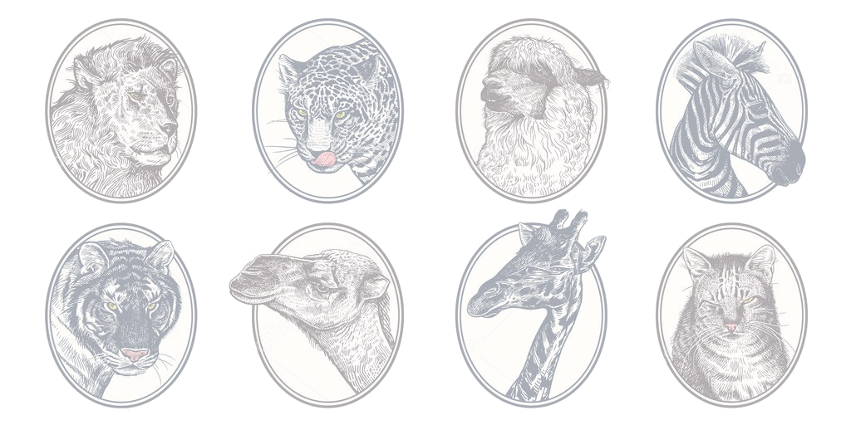
TOP 10 ANIMALI

Slide 2


10°
GIRAFFA

Slide 3
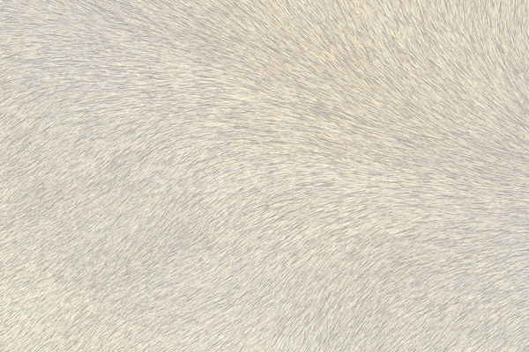

9°
LEONE

